Slide 1
Ibrahim Selcuk, LLM Associate Director of Sales, EMEA ibrahim.selcuk@jove.com
Journal of Visualized Experiments

Slide 2
Sunum Hakkinda
On Bilgi
JoVE’nin ozellikleri
JoVE Bolumleri ve Erisim
Nasil kullanilacagi hakkinda bilgi
www.jove.com

Slide 3
Ozgecmisim
Dokuz Eylul Hukuk Fakultesi mezunuyum, Avukatim
Oxford Brookes Universitesi Uluslararasi Ticaret Hukuku mastiri (LLM) yaptim
16 yildan bu yana Ingiltere’de yasamaktayim
3 yildir JoVE’nin Londra ofisinde calisiyorum
JoVE (Avrupa, Ortadogu ve Afrika) EMEA Director Yardimcisiyim
Ingiltere, Almanya, Dogu Avrupa, Israil, Guney Africa ulkeleri JoVE yoneticiligi yapmaktayim

Slide 4
JoVE, Journal of Visualized Experiments
Makalelerin gorsel olarak aciklandigi, dunyanin ilk ve tek hakem heyetli video veritabanidir
Makaleler PubMed/Medline, ChemAbstracts, Scifinder, Web of Scince ve Scopusta indekslenmis olup dunyada etki faktoru degerine sahip tek video veritabanidir(1.3)
Yayin hayatina 2006 yilinda baslamis olup icerisinde suan 7500+ video mevcuttur ve her ay 100 adet yeni video eklenmektedir

Slide 5
JoVE’nin Kurulus Hikayesi
1 koleksiyon (Biology) 6 video ile baslamistir
Moshe Pristker, Princiton Universitesi Molecular Biology Phd, suan JoVE CEO’su
Bir deney icin harcanan ucret $10,000; sure iki ay

Slide 6
JoVE’nin Bolumleri
Akademisyenlere yoneliktir.
Yeni bir teknik gelistirmek isteyen akademisyenler bu bolumdeki videolari izleyerek kendi deneyini yapabilirler
Egitim Videolaridir.
Akemisyenlerin derslerinde kullanabilecekleri, ogrencilerin anlayabilecegi, konulari basit sekilde aciklayan egitim videolarindan olusmaktadir

Slide 7
JoVE Journal
13 koleksiyondan olusmaktadir
Hakem heyetlidir, impakt faktoru vardir
PubMed, Medline, SciFinder, vb. indeklenmistir
7500+ uzerinde video mevcuttur ve her ay 100 adet yenisi eklenmektedir
Dunyanin en iyi universite labaratuvarlarinda cekilmis deneyleri ve 16,000’in uzerinde akademisyenin makalesini icermektedir
Turkce ceviri ve ingilizce altyazi secenegi mevcuttur

Slide 8
Journal Koleksiyonlari

Slide 9
Science Education (SE)
Egitim videolaridir; Derslerden kullanilabilecek sekilde hazirlanmistir
7 paket icerisinde 32 Koleksiyonda olusmaktadir
480 egitim videosu mevcuttur
Dogrulanmis deneysel prosedurleri icermektedir
Basit konular hakkinda kolay anlasilabilir videolar icerir
Animasyonlardan faydalanilmistir
Ingilizce altyazi secenegi

Slide 10
Science Education Paketleri

Slide 11
Science Education Koleksiyonlari
SE
Basic Biology
General Laboratory Techniques
Basic Methods in Cellular and Molecular Biology
Biology 1: yeast, Drosophila and C. elegans
Biology 2: Mouse, Zebrafish, and Chick
Lab Animal Research
Lab Safety
Advanced Biology
Neuroscience
Developmental Biology
Genetics
Cell Biology
Psychology
Behavioral Science
Experimental Psychology
Cognitive Psychology
Developmental Psychology
Neuropsychology
Sensation and Perception
Social Psychology
Physics
Physics I
Physics II
SE
Chemistry
General Chemistry
Organic Chemistry I
Analytical Chemistry
Biochemistry
Organic Chemistry II
Clinical Skills
Physical Examinations I
Physical Examinations II
Physical Examinations II
Emergency Medicine
Nursing Skills
Environmental Sciences
Environmental Science
Environmental Microbiology
Earth Science
Engineering
Electrical Engineering
Biomedical Engineering
Structural Engineering
Aerospace Engineering
Mechanical Engineering
Materials Engineering
SE
SE
SE
SE
SE
SE

Slide 12
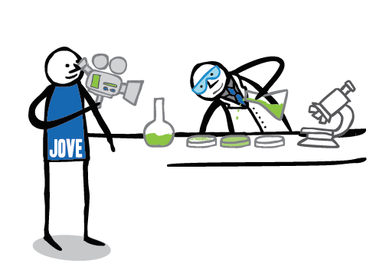
Kullanim Bilgileri
1000+ kurum tarafindan kullanilmaktadir
16,000+ yazarin makalesi yayinlanmistir
Aylik 500,000 kullanici
7500+ Journal - 480 SE videosu
52 ulkede uye kurumlar bulunmaktadir
Turkiye de 33 universite kullaniyor

Slide 13
Turkiye’de JoVE Uyesi Universiteler
1. Abdullah Gul University | 12. Gazi university | 23. Sabanci University
2. Adnan Menderes University | 13. Gebze Teknik University | 24. Sakarya University
3. Ahi Evran Universitesi | 14. Istanbul Medipol University | 25. Selcuk University
4. Ankara University | 15. Istanbul Technical University | 26. Trakya University
5. Bahcesehir University | 16. Istanbul Universitesi | 27. Kirikkale University
6. Bartin University | 17. Izmir Institute of Technology | 28. Uludag University
7. Bilkent University | 18. Koc University | 29. Usak University
8. Bogazici University | 19. Kocaeli university | 30. Uskudar University
9. Canakkale Onsekiz Mart University | 20. Marmara University | 31. Yeditepe University
10. Çankaya University | 21. ODTU | 32. Yildiz Technical University
11. Ege University | 22. Ondokuz Mayis University | 33. Anadolu University

Slide 14
JoVE’nin Faydalari
Karisik deneysel teknikleri gorsel ve isitsel olarak kullaniciya sunmaktadir
Hakem heyetlidir, dogrulugu ispatlanmistir, derslerde kullanilabilecek sekilde hazirlanmistir
Akademisyenlere ve ogrencilere arastirmalarda zaman tasarrufu saglamaktadir
Yeni ve degisik teknikleri gostererek dunyanin prestijli universitelerini kullanicilara yakinlastirmaktadir
JoVE uygulamasi sayesinde cep telefonu ve tabletlerde faydalanabilirsiniz
Journal bolumundeki videolara Turkce ceviri veya SE videolarina ingilizce alt yazi ekleyebilirsiniz
Lisans, yuksek lisans, doktora ogrencileri arastirmalarinda faydalanabilir
Makalelerin hem PDF formatlarini okuyabilirsiniz hem de videolarini izleyebilirsiniz; ayni zamanda PDF formatini masaustune indirebilirsiniz

Slide 15
JoVE’nin 10 Yillik Hikayesi

Slide 16
Journal Publication Process

Slide 17
Bioengineering Hakem Heyeti

Slide 18
jove.com - Ana Sayfa

Slide 19
JoVE Erisimi

Slide 20
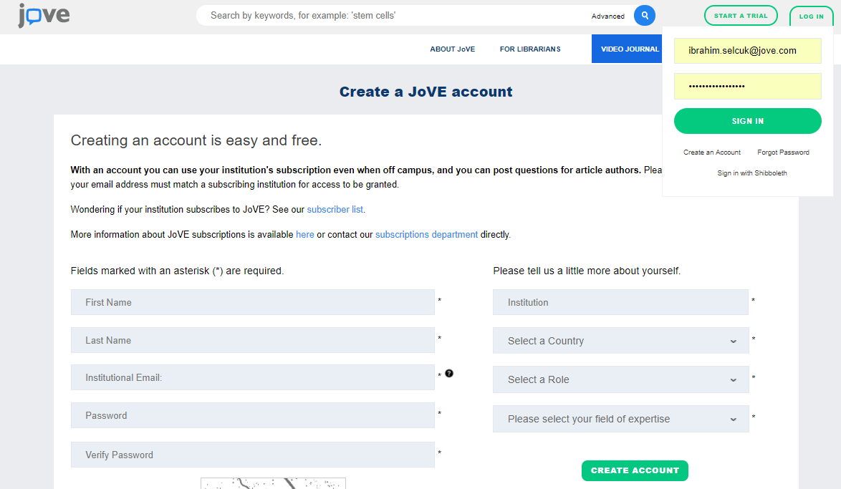
JoVE Hesap Acma (Kampus Disinda Erisim)

Slide 21
JoVE - Iletisim
Ibrahim Selcuk
Associate Director of Sales, EMEA
Email: ibrahim.selcuk@jove.com
Tel: +44 203 744 07 40
50 Westminster Bridge Road
London
SE1 7QY, UK

